Slide 1
Laroni travels
Schetsen

Slide 2
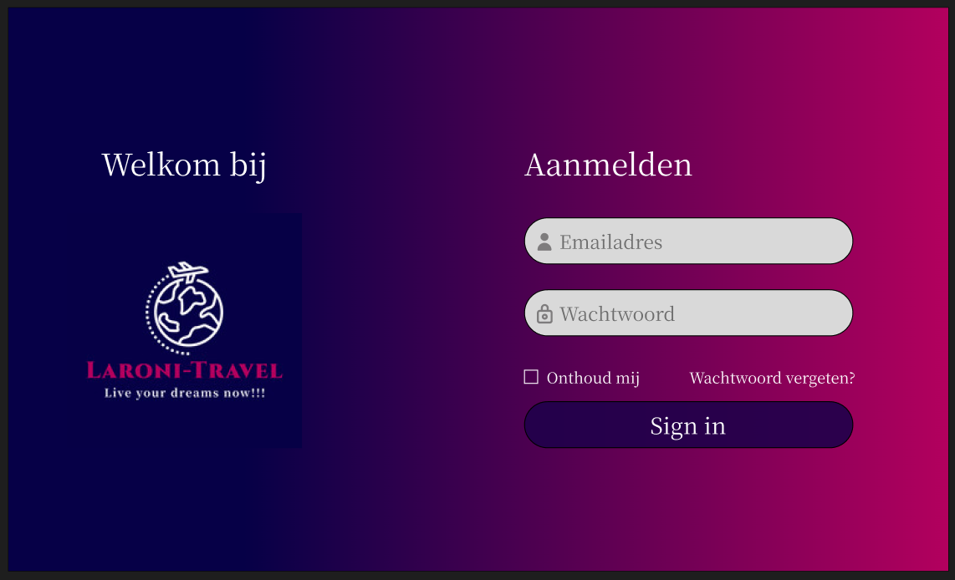
Inlogpagina

Slide 3
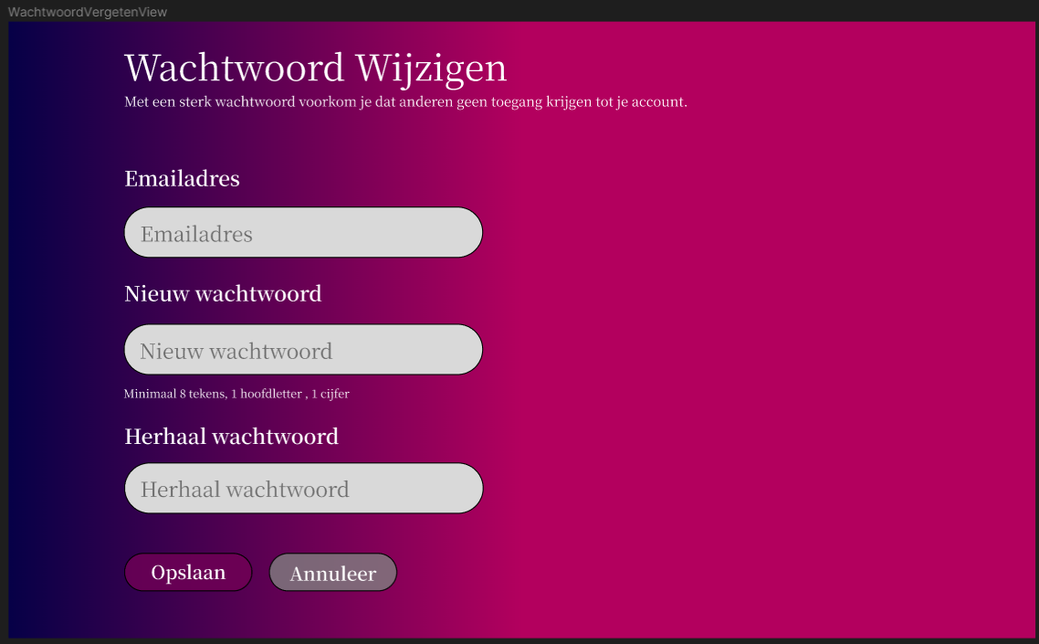
Wachtwoord vergeten

Slide 4
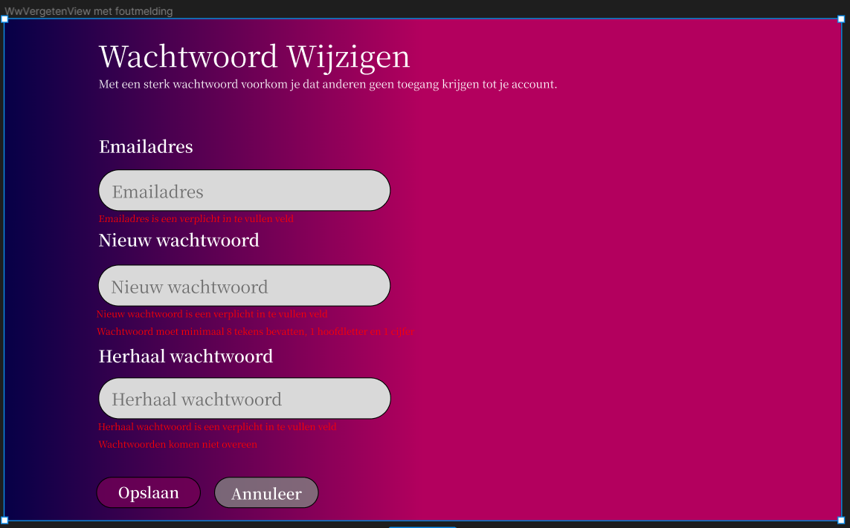
Wachtwoord vergeten met foutmeldingen

Slide 5
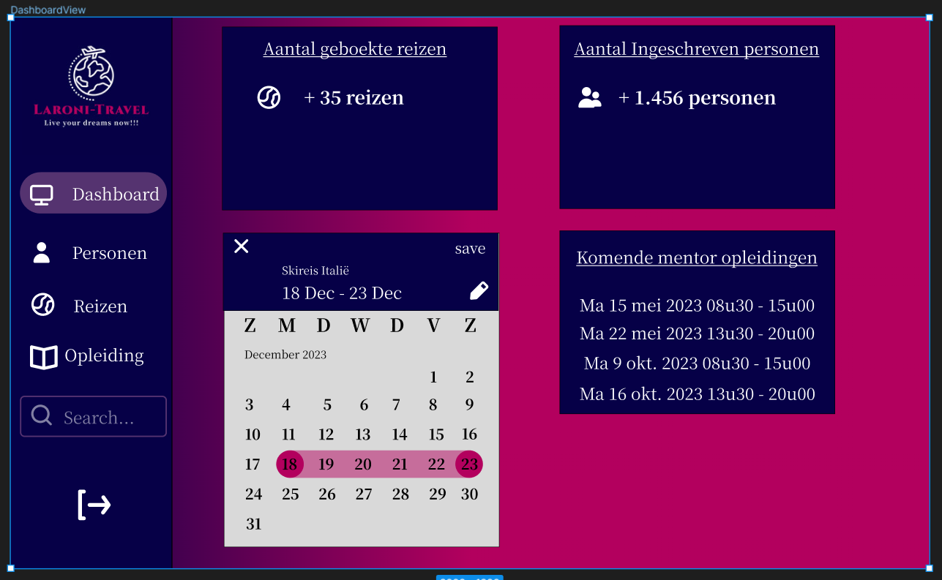
Dashboard

Slide 6
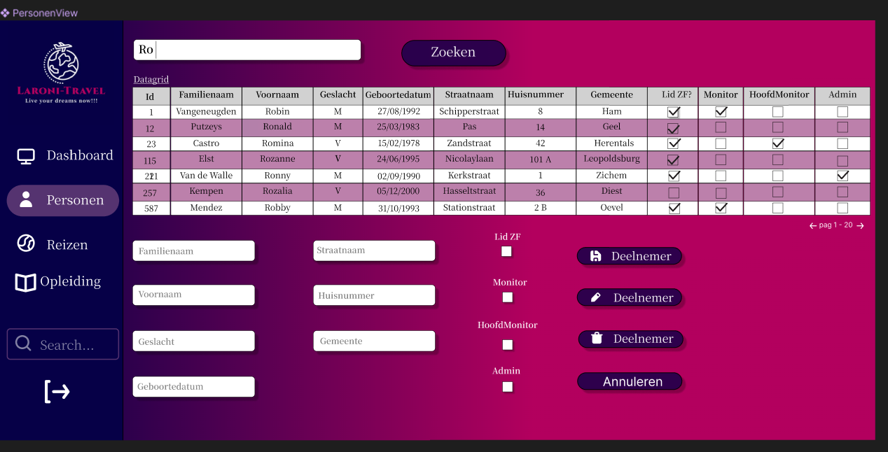
Personen Details en CRUD

Slide 7
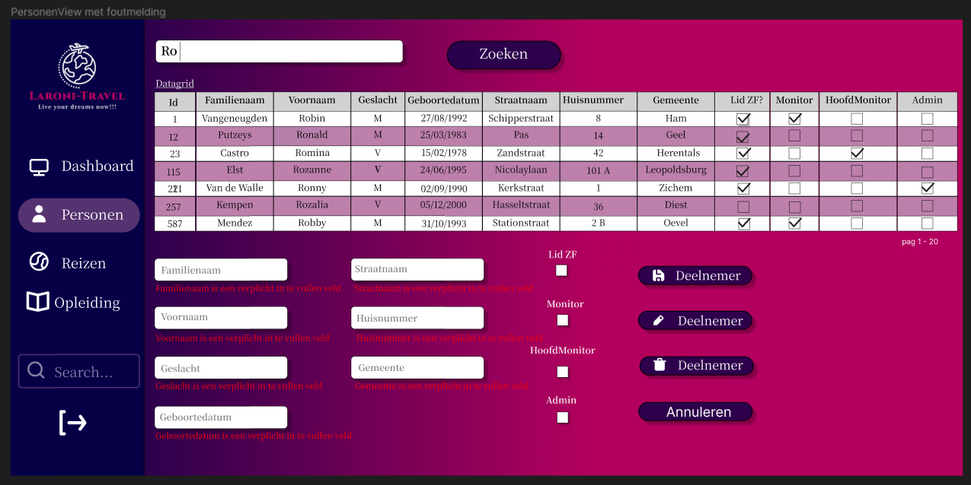
Personenview met foutmelding

Slide 8
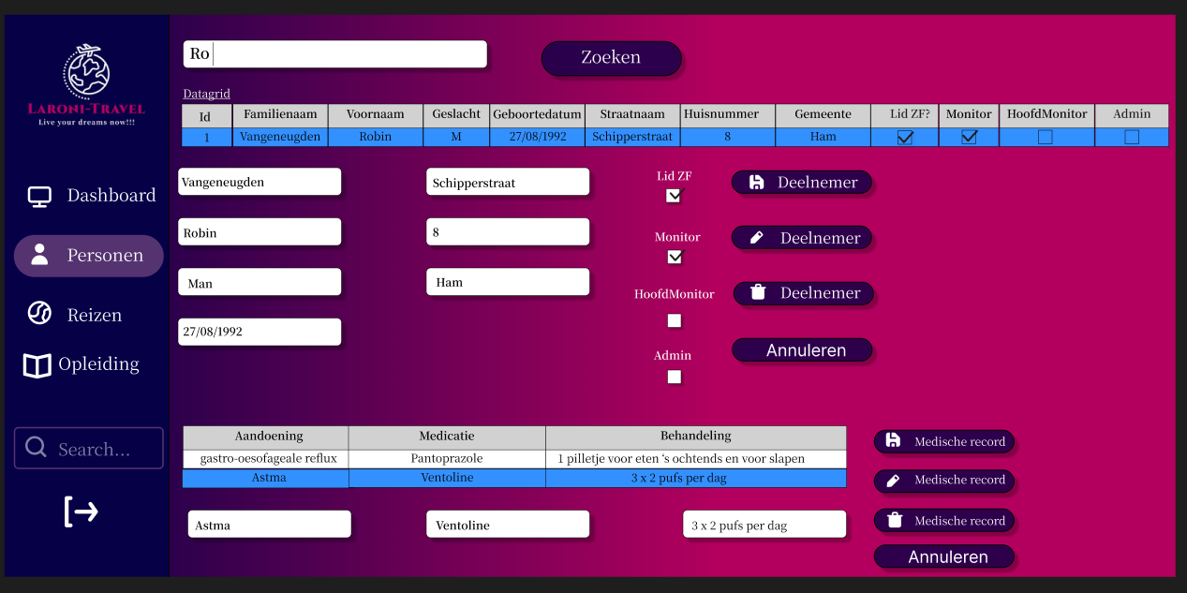
Deelnemer selecteren, opvullen en medisch dossier

Slide 9
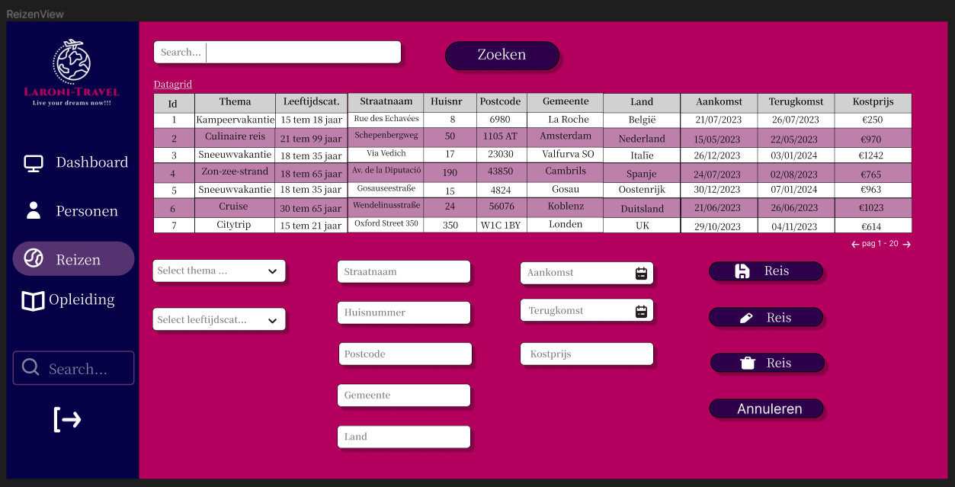
Reizenview

Slide 10
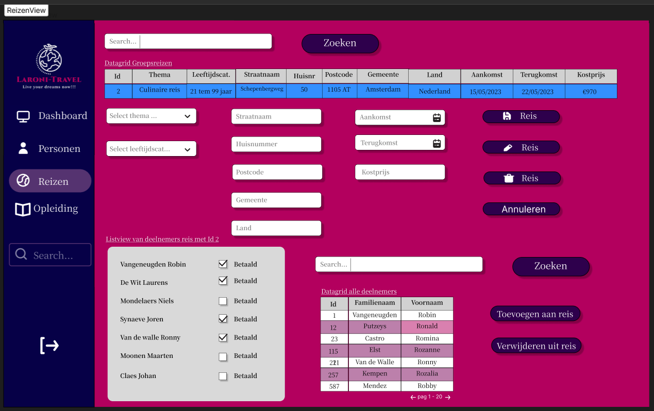
Reis selecteren en lijst met deelnemers ophalen

Slide 11
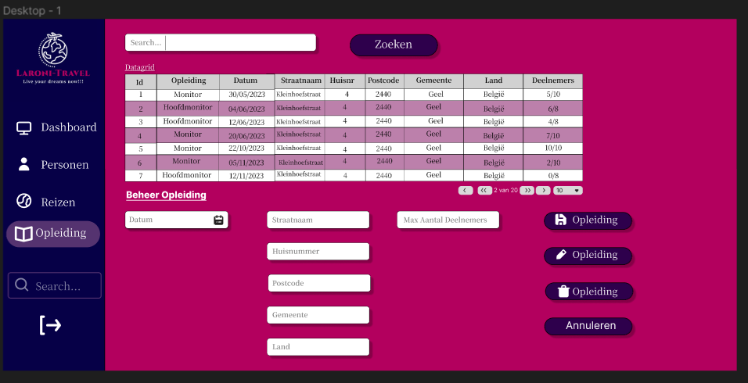
OpleidingView

Slide 12
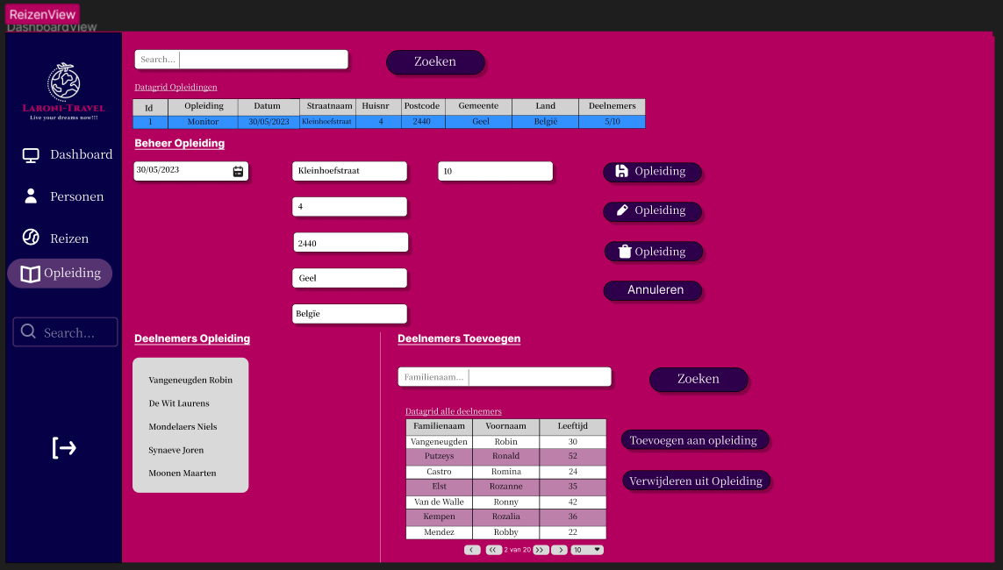
Kiezen uit opleiding, CRUD en Deelnemers ophalen

